Slide 1
Financieel management
Begrippen
Budget
Kostensoorten
Constante / vaste kosten
Variabele kosten
Directe kosten
Indirecte kosten
IBS Thema
Projectmanagement
Financieel management
Marketing en communicatie
De verborgen impact
Samenwerken
IBS Toetsing
Kennistoets
Plan van aanpak
Presentatie
Week 1 | Week 2 | Week 3 | Week 4 | Week 5 | Week 6 | Week 7 | Week 8 | Week 9 | Week 10

Slide 2
Programma
Vorige keer
Opdracht
Doelstellingen:
Na deze les kunnen jullie kosten indeling op basis van:
Kostensoort
Vaste en variabele kosten
Directe en indirecte kosten

Slide 3
Vorige keer
Kosten indelen
Naar kostensoort
In vaste & variabele kosten
In directe & indirecte kosten
Opdracht
Ga naar de volgende website: https://www.economielokaal.nl/kosten/
Maak vraag 1a t/m 1f (individueel)
Controleer je antwoorden met een medestudent

Slide 4
Financiën - Mijn leefomgeving

Slide 5
Financiën - Mijn leefomgeving

Slide 6
Financiën - Mijn leefomgeving
10 10 PUNTEN | Kosten-baten overzicht De groep heeft een complete en kloppende kostenbegroting gemaakt. Hierin worden de volgende onderdelen vermeld: Kostensoort Constante en variabele kosten Inkoopfactuurprijs (incl. btw) Inkoopprijs (excl. btw) Btw-tarief Btw-bedrag Totaalbedrag | Score | 0 | 1 | 2 | 3 | 4 | 5
 |  | Punten | 0 | 2 | 4 | 6 | 8 | 10

Slide 7
Financiën - Mijn leefomgeving
Kosten-baten overzicht
De groep heeft een complete en kloppende kostenbegroting gemaakt. Hierin worden de volgende onderdelen vermeld:
Kostensoort
Constante (of vaste) en variabele kosten
Inkoopfactuurprijs incl. btw
Inkoopprijs excl. btw
Btw-tarief
Btw-bedrag
Totaalbedrag

Slide 8
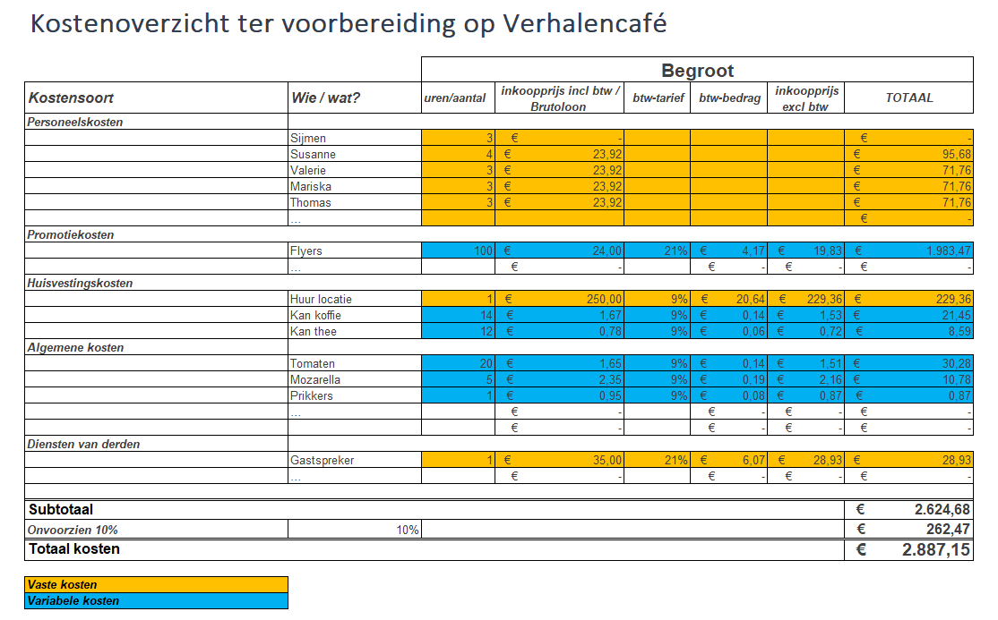
Financiën - Mijn leefomgeving

Slide 9
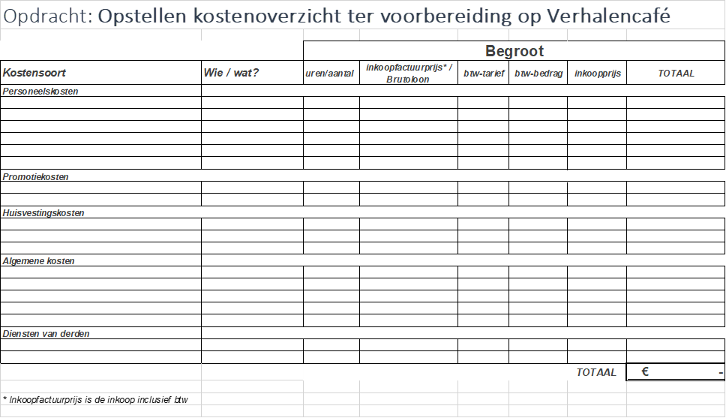
Opdracht 1
Maak onderstaand overzicht na in Excel.

Slide 10
Opdracht 2
Verwerk onderstaande kosten in het kostenoverzicht voor het Verhalen Café. Maak hierbij onderscheid tussen de verschillende kostensoorten en geef aan of de kosten vaste- of variabele kosten zijn. Alle bedragen zijn inclusief btw met uitzondering van personeelskosten.
Gebruik voor deze opdracht Excel.
Het bruto uurloon van de medewerkers van Yuverta is € 23,92.
Het printen in kleur op A4 formaat is € 0,10 per print. Printen in kleur op A3 formaat kost € 0,20 per print.
De huur van de locatie is € 250,- per dagdeel.
Een kan koffie is € 1,67 een kan thee kost € 0,78.
Toine Dings (oud student) is beschikbaar als gastspreker. Zijn tarief is € 35,00 per uur.

